Slide 1

राष्ट्रिय जनगणना २०७८
प्रदेश/जिल्ला जनगणना अधिकारी तथा सहायक जनगणना अधिकारी तालिम
मितिः २०७७ फागुन २१
मुख्य प्रश्नावलीः व्यक्तिगत खण्ड
(महल १९ देखि २९ सम्म)
1

Slide 2


प्रस्तुतिका विषय
बसाईँसराई सम्बन्धी विवरण
जन्मस्थान सम्बन्धी प्रश्न
बर्तमान बसाईँसराई
बसाईँसराईको कारण
प्रजनन् सम्बन्धी विवरण
महल २६—२७ को प्रश्नको सम्बन्धमा ध्यान दिनुपर्ने कुराहरू
बालबालिकाको बसोवासको अवस्था
2

Slide 3
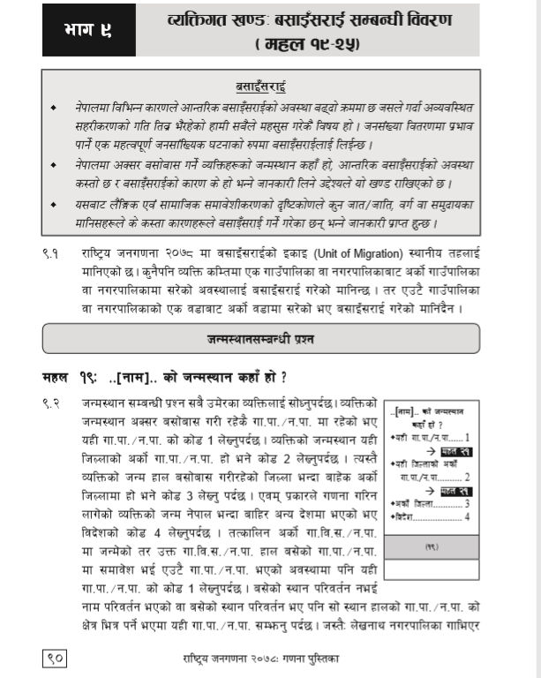

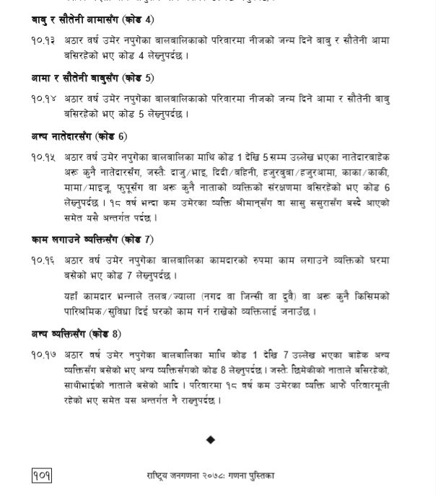
सन्दर्भ सामग्री
पुस्तिकाको अनुच्छेद ९.१ देखि १०.१७ सम्म
3

Slide 4
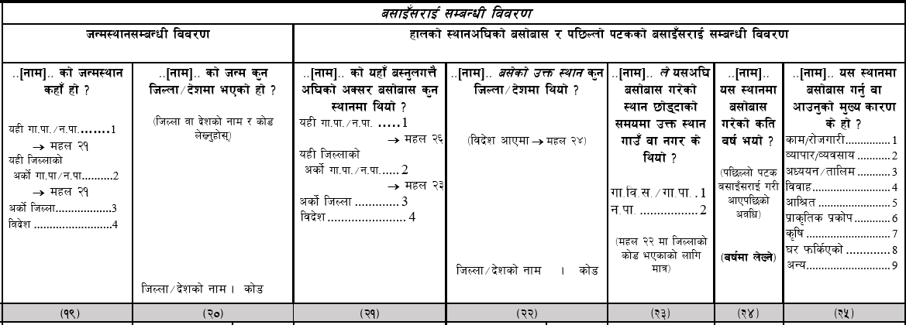
व्यक्तिगत खण्ड (महल १९ देखि २५)

Slide 5
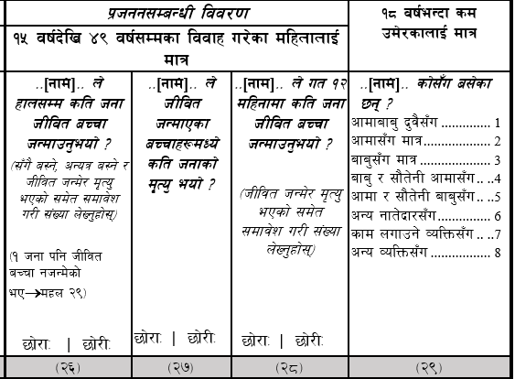
व्यक्तिगत खण्ड (महल २६ देखि २९)
5

Slide 6


बसाइँसराई
राष्ट्रिय जनगणना २०७८ मा बसाइँसराईको एकाइ (Unit of Migration) स्थानीय तहलाई मानिएको छ ।
कुनैपनि व्यक्ति कम्तिमा एक गाउँपालिका वा नगरपालिकाबाट अर्को गाउँपालिका वा नगरपालिकामा अक्सर बसोबास गर्ने गरी सरेको अवस्थालाई बसाइँसराई गरेको मानिन्छ ।
एउटै गाउँपालिका वा नगरपालिकाको एक वडाबाट अर्को वडामा सरेको भए बसाइँसराई गरेको मानिंदैन ।

Slide 7
बसाइँसराई सम्बन्धी प्रश्नको उद्देश्य
नेपालमा विभिन्न कारणले बसाइँसराईको अवस्था बढ्दो क्रममा छ जसले गर्दा अव्यवस्थित सहरीकरणको गति तिव्र भैरहेको छ।जनसंख्या वितरणमा प्रभाव पार्ने एक महत्वपूर्ण जनसांख्यिक घटनाको रुपमा बसाइँसराईलाई लिईन्छ ।
नेपालमा अक्सर बसोबासगर्ने व्यक्तिहरूको जन्मस्थान कहाँ हो, बसाइँसराईको अवस्था कस्तो छ र बसाइँसराईको कारण के हो भन्ने जानकारी लिने उद्देश्यले यो खण्ड राखिएको छ ।
यसबाट लैङ्गिक एवं सामाजिक समावेशीकरणको दृष्टिकोणले कुन जात जाति, वर्ग वा समुदायका मानिसहरूले के कस्ता कारणहरूले बसाइँसराई गर्ने गरेका छन् भन्ने जानकारी प्राप्त हुन्छ ।

Slide 8
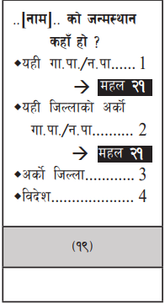
महल १९: ..(नाम)..को जन्मस्थान कहाँ हो ?
जन्मस्थान सम्बन्धी प्रश्न सबै उमेरका व्यक्तिलाई सोध्नुपर्दछ । व्यक्तिको जन्मस्थान अक्सर बसोबास गरी रहेकै गा.पा. ∕ न.पा. मा रहेको भए यही गा.पा. ∕ न.पा. को कोड 1 लेख्नुपर्दछ
व्यक्तिको जन्मस्थान यही जिल्लाको अर्को गा.पा. ∕ न.पा. हो भने कोड 2 लेख्नुपर्दछ ।
त्यस्तै व्यक्तिको जन्म हाल वसोवास गरीरहेको जिल्ला भन्दा बाहेक अर्को जिल्लामा हो भने कोड 3 लेख्नु पर्दछ ।
एवम् प्रकारले गणना गरिन लागेको व्यक्तिको जन्म नेपाल भन्दा बाहिर अन्य देशमा भएको भए विदेशको कोड 4 लेख्नुपर्दछ ।
क्रमशः

Slide 9
महल १९: ..(नाम)..को जन्मस्थान कहाँ हो ?
तत्कालिन अर्को गा.वि.स. गा.पा. ∕ न.पा. मा जन्मेको तर उक्त गा.वि.स. गा.पा. ∕ न.पा. हाल बसेको गा.पा. ∕ न.पा. समावेश भई एउटै गा.पा. ∕ न.पा. भएको अवस्थामा पनि यही गा.पा. ∕ न.पा. को कोड 1 लेख्नुपर्दछ ।
बसेको स्थान परिवर्तन नभई नाम परिवर्तन भएको वा बसेको स्थान परिवर्तन भए पनि सो स्थान हालको गा.पा. ∕ न.पा.को क्षेत्र भित्र पर्ने भएमा यही गा.पा. ∕ न.पा. सम्झनु पर्दछ । जस्तैः लेखनाथ नगरपालिका गाभिएर पोखरा महानगरपालिका बनेकोले तत्कालिन लेखनाथ नगरपालिकामा जन्मेर त्यहीँ बसिरहेको वा पोखरा महानगरपालिकाको जुनसुकै ठाउँमा बसिरहेको भए पनि व्यक्तिको जन्मस्थान यही गा.पा. ∕ न.पा. हुन्छ ।
क्रमशः

Slide 10
महल १९: ..(नाम).....को जन्मस्थान कहाँ हो ?
व्यक्तिको जन्म आफ्नै घर, अस्पताल, प्रसूति गृह, नर्सिङहोम वा अन्य कुनै ठाउँमा भएको भएतापनि गणनाको प्रयोजनका लागि जन्मस्थान भन्नाले व्यक्तिको जन्म हुँदाको समयमा ती व्यक्तिको आमाको अक्सर बसोबास गरेको स्थानलाई नै मान्नुपर्दछ ।
पछिल्लो समय नवलपरासी र रुकुमलाई विभाजन गरी नवलपरासी (पूर्व) र नवलपरासी (पश्चिम) तथा रुकुम (पूर्व) र रुकुम (पश्चिम) गरी नेपालमा जिल्लाको संख्या ७५ बाट ७७ बनाइएको अवस्थामा जन्मस्थान खुलाउन हालको जिल्ला विभाजनलाई सम्झी लेख्नु पर्दछ ।
क्रमशः

Slide 11
महल १९: ..(नाम)..को जन्मस्थान कहाँ हो ?
उदाहरणः
उत्तरदाताको जन्मस्थान पूर्वि नवलपरासीको कुनै गा.पा./न.पा. भएको र हाल पश्चिम नवलपरासीको कुनै गा.पा./न.पा. मा बसोबास गरेको भए जन्मस्थान अर्को जिल्ला मानी कोड 3 लेख्नु पर्दछ ।
उत्तरदाता पूर्वी नवलपरासी भित्रकै अर्को गा.पा./न.पा. मा हाल बसोबास गरेको भए यही जिल्लाको अर्को गा.पा./न.पा. मानी कोड 2 लेख्नुपर्दछ ।

Slide 12
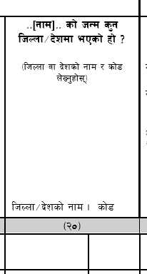
महल २०: ..नाम.. को जन्म कुन जिल्ला/देशमा भएको हो ?
महल १९ मा कोड 3 अथवा 4 हुने अर्थात जन्मस्थान अर्को जिल्ला वा विदेश हुने व्यक्तिहरूका लागि यो प्रश्न सोध्नुपर्दछ ।
सम्बन्धित व्यक्तिको जन्म हाल बसोबास गरिरहेको जिल्लाभन्दा बाहेक अर्को जिल्ला वा विदेशमा भएको भए त्यो जिल्लावा देशको नाम र कोड लेख्नुपर्दछ । जस्तैः काठमाण्डौमा गणना भइरहेको कुनै व्यक्तिको जन्म बारा जिल्लामा भएको रहेछ भने जिल्लाको नाममा बारा र कोडमा 21 लेख्नुपर्दछ ।
त्यस्तै कुनै व्यक्ति जापानमा जन्म भई हाल यस गणना क्षेत्रमा बसोबास गरेका छन् भने देशको नाम जापान र कोड 120 लेख्नुपर्दछ । जिल्ला र देशको कोड प्रश्नावली किताबमा दिईएको छ ।

Slide 13

महल २१ ..नाम.. को यहाँ बस्नुलगत्तै अघिको अक्सर बसोबास कुन स्थानमा थियो ?
यस प्रश्नको उद्देश्य बसाइँसराईको वर्तमान अवस्था (Current Migration Status) पत्ता लगाउनु रहेको छ ।
विभिन्न कारणले व्यक्तिको अक्सर बसोबासको स्थान परिवर्तन भइरहेको हुन सक्दछ ।
यस प्रश्नमा कुनै व्यक्ति एकपटक मात्र बसाइँसराई गरेको भए सोको र एकभन्दा बढी ठाउँमा बसाइँ सरेको रहेछ भने अन्तिम (पछिल्लो) पटकको बसाइँको अवस्थाको बारेमा सोध्न खोजिएको हो ।
क्रमशः

Slide 14
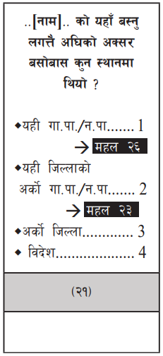
महल २१ ..नाम.. को यहाँ बस्नुलगत्तै अघिको अक्सर बसोबास कुन स्थानमा थियो ?
व्यक्तिको यहाँ बस्नु लगत्तै अघिको अक्सर बसोबास हाल बसीरहेकै स्थानीय तह वा यही जिल्लाको अर्को स्थानीय तह वा अर्को जिल्ला वा विदेशमा हुनसक्छ ।
यदि कुनै व्यक्ति एक पटक मात्र बसाइँ सरी यस स्थानमा आएको हो र बसाइँ सरी आएको अवधि धेरै वर्ष भइसकेको भए पनि त्यसलाई बर्तमान अवस्थाको बसाइँसराइ नै मानिएको छ, जसबाट विभिन्न समयावधिको बसाइँसराइ अलग अलग हेर्न सकिन्छ ।
क्रमशः

Slide 15
महल २१ ..नाम.. को यहाँ बस्नुलगत्तै अघिको अक्सर बसोबास कुन स्थानमा थियो ?
यहाँ कति वर्ष अघि देखिको बसाइँसराईलाई लिने भनी तोकिएको छैन । त्यसैले यस स्थानमा जति वर्ष अघि आएको भए पनि लिनुपर्दछ ।
तर अक्सर बसोबास गर्न नभई छोटो समयको लागि आफन्त भेट्न, तीर्थाटन गर्न, औषधोपचार गर्न,घुमफिर गर्न, व्यापारको सिलसिलामा अन्य स्थानमा गई केही समय बसी फर्किएको रहेछ भने त्यस्तो अवस्थामा बसाइँसराई भएको मानिंदैन ।
प्रश्न नं. १९ मा जन्मस्थान यही गा.पा. ∕ न.पा. बाहेक अन्यत्र भन्नेहरुको लागि यस अघिको बसोबास यही गा.पा. ∕ न.पा. हुन सक्दैन, अन्तै कहिं हुनुपर्दछ ।
क्रमशः

Slide 16
महल २१ ..नाम.. को यहाँ बस्नुलगत्तै अघिको अक्सर बसोबास कुन स्थानमा थियो ?
यही गा.पा. ∕ न.पा. (कोड 1)
यदि कुनै व्यक्ति आफू जन्मेको स्थानबाट अक्सर बसोबास परिवर्तन हुने गरी कहिल्यै अर्को कुनै ठाउँमा बसेको छैन, अर्थात् जुन स्थानीय तहमा जन्म भएको हो हालसम्म एकपटक पनि अन्यत्र बसोबास गरेको छैन भने यस अघिको बसोबासको स्थान यही गा.पा. ∕ न.पा. को संकेत 1 लेख्नुपर्दछ ।
झट्ट हेर्दा यस भन्दा लगत्तै अघि तत्कालिन अर्को गा.वि.स. ∕ न.पा. मा बसेको जस्तो देखिए पनि उक्त गा.वि.स. ∕ न.पा. हालको गा.पा. ∕ न.पा. मा समावेश भई एउटै गा.पा. ∕ न.पा.भएको अवस्थामा पनि यही गा.पा. ∕ न.पा. को कोड 1 लेख्नुपर्दछ ।
क्रमशः

Slide 17
महल २१ ..नाम.. को यहाँ बस्नुलगत्तै अघिको अक्सर बसोबास कुन स्थानमा थियो ?
यही जिल्लाको अर्को गा.पा. ∕ न.पा. (कोड 2)
यदि कुनै व्यक्ति यहाँ बसोबास गर्नु लगत्तै अघि यही जिल्लाको अर्को गा.पा. ∕ न.पा. मा बसेको
भए यही जिल्लाको अर्को गा.पा. ∕ न.पा. को कोड 2 लेख्नुपर्दछ ।
अर्को जिल्ला (कोड 3)
यदि कुनैव्यक्ति यस स्थानमा बसोबास गर्नु लगत्तै अघि हाल बसोबास गरी रहेको जिल्ला भन्दा बाहेक अर्को जिल्लामा बसेको भएको भए अर्को जिल्लाको कोड 3 लेख्नुपर्दछ ।
क्रमशः

Slide 18
महल २१ ..नाम.. को यहाँ बस्नुलगत्तै अघिको अक्सर बसोबास कुन स्थानमा थियो ?
यसमा विशेष ध्यान दिनुपर्ने कुरा के छ भने नवलपरासी र रुकुमको हकमा यी जिल्लाहरू विगतमा एक÷एक वटा जिल्लाको रुपमा रहेकोमा हाल पूर्व र पश्चिममा विभाजन भई दुई÷दुई जिल्ला भएका छन् । त्यसैले यी जिल्लाहरूमा अन्तर जिल्ला सर्ने व्यक्तिको हकमा हालको अवस्थालाई सम्बोधन हुने गरी लेख्नुपर्दछ ।
उदाहरण: हाल नवलपरासी (पूर्व) मा गणना भइरहेको अवस्थामा कुनै व्यक्तिको लगत्तै अघिको अक्सर बसोबास नवलपरासी (पश्चिम) मा रहेको भए अर्को जिल्ला मानी कोड 3 लेख्नुपर्दछ ।
विदेश (कोड 4)
यदि कुनै व्यक्ति यस स्थानमा बसोबास गर्नु लगत्तै अघि अक्सर विदेशमा बसोबास गरेको भए
कोड 4 लेख्नुपर्दछ ।

Slide 19
महल २२: ..नाम.. बसेको उक्त स्थान कुन जिल्ला / देशमा थियो ?
महल २१ मा कोड 3 वा 4 हुने व्यक्तिहरूलार्इ यो प्रश्न सोध्नुपर्दछ ।
कुनै व्यक्ति यस स्थानमा बसोबास गर्नु भन्दा लगत्तै अघि अर्को जिल्ला वा देशमा बसोबास गरेको रहेछ भने कुन जिल्ला वा देशमा बसोबास गरेको हो सो जिल्ला वा देशको नाम लेखी कोड लेख्नु पर्दछ ।
उत्तरदाताले जिल्ला वा देशको नामको सट्टामा सहरको नाम भन्न सक्दछन् ।जस्तै विराटनगर भनेकोमा मोरङ्ग, बुटवल भनेकोमा रुपन्देही, दुबई भनेकोमा संयुक्त अरब ईमिरेट, दिल्ली भनेकोमा भारत, बैंकक भनेकोमा थाइल्याण्ड लेख्नुपर्दछ ।यस्तो अवस्थामा उक्त स्थान कुन जिल्ला वा देशमा पर्दछ बुझी लेख्नु पर्दछ । जिल्ला र देशको कोड प्रश्नावली किताबमा दिइएको छ ।

Slide 20
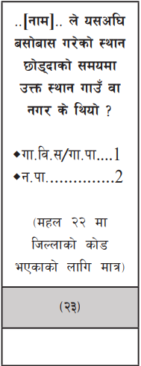
महल २३: ..नाम.. ले यस अघि बसोवास गरेको स्थान छोड्दाको समयमा उक्त स्थान गाउँ वा नगर के थियो ?
(महल २२ मा जिल्लाको कोड भएकाको लागि मात्र)
यो प्रश्न महल २२ मा जिल्लाको कोड लेखिएकालाई मात्र सोध्नुपर्दछ ।
यहाँ गा.वि.स. भन्नाले पहिलेका गाउँपञ्चायत र गाउँ विकास समितिलाई जनाउँछ। त्यसैगरी न.पा. भन्नाले नगर पञ्चायत, नगरपालिका वा उपमहानगरपालिका वा महानगरपालिका समेतलाई जनाउँछ ।
एक भन्दा बढी पटक बसाइँ सरेको भए पछिल्लो पटक छोडेको स्थानको विवरण लिनुपर्दछ ।
क्रमशः

Slide 21
महल २३: ..नाम.. ले यस अघि बसोवास गरेको स्थान छोड्दाको समयमा उक्त स्थान गाउँ वा नगर के थियो ?
(महल २२ मा जिल्लाको कोड भएकाको लागि मात्र)
गणना गरिएको व्यक्तिले पछिल्लो पटक छोडेको उक्त स्थान बसाइँ सर्दाको समयमा गाउँ थियो भने गा.वि.स./गा.पा. जनाउन कोड 1 र नगर थियो भने न.पा. जनाउन कोड 2 लेख्नुपर्दछ ।
लगत्तै अघिको बसोबास विदेश भएकालाई यो प्रश्न सोध्नु पर्दैन ।

Slide 22
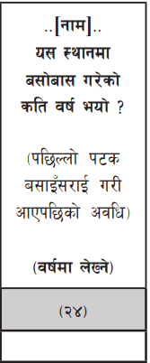
महल २४: ..नाम.. यस स्थानमा बसोवास गरेको कति वर्ष भयो ?
पछिल्लो पटक बसाइँसराई गरी आएपछिको अवधि) (वर्षमा लेख्ने)
अन्यत्रबाट बसाइँ सरी आएका व्यक्तिलाई पछिल्लो पटक देखि यस स्थानमा बसोबास गरेको कति वर्ष भयो, पूरा भएको वर्ष लेख्नुपर्दछ ।
उक्त व्यक्ति यस स्थानीय तह भन्दा बाहिरबाट आएको वा यस स्थानीय तहमा जन्मेको भएपनि कम्तिमा एक पटक अन्यत्र बसाइँसराई गरी फर्की आएको हुनुपर्दछ ।
क्रमशः

Slide 23
महल २४ : ..नाम.. यस स्थानमा बसोवास गरेको कति वर्ष भयो ?
पछिल्लो पटक बसाइँसराई गरी आएपछिको अवधि) (वर्षमा लेख्ने)
त्यस्तो व्यक्तिलाई यहाँ बसोबास गरेको कति वर्ष पूरा भयो सोधी स्पष्टसँग अंकमा लेख्नुपर्दछ ।
वर्ष लेख्दा बसोबास गरेको पूरा वर्ष लेख्नुपर्दछ । जस्तैः यहाँ बसोबास गर्दै आएको ३ वर्ष ७ महिना भए पूरा भएको ३ वर्ष जनाउन 3 लेख्नुपर्दछ भने एक वर्ष पनि पूरा नभएकाको हकमा “००” लेख्नुपर्दछ ।

Slide 24
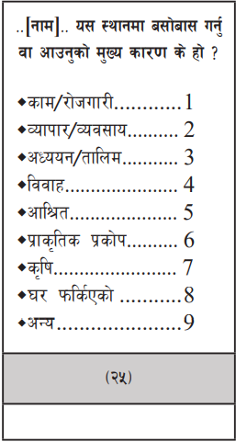
महल २५ : ..नाम.. यस स्थानमा बसोवास गर्नु वा आउनुको मुख्य कारण के हो ?
यो प्रश्न कम्तिमा एक पटक बसाइँ सरी आएको व्यक्तिलाई सोधिनेछ ।
एउटै परिवारमा फरक फरक व्यक्तिको बसाइँ सरी आउनुको कारण फरक फरक हुन सक्छ ।
व्यक्ति एक स्थानबाट अर्को स्थानमा बसाइँ सर्नुको विभिन्न कारणहरू हुन सक्दछन् ।
कम्तिमा एक पटक बसाइँ सरेका व्यक्तिलाई यस अघिको अक्सर बसोबास गरेको स्थानबाट अहिलेको बसोबास गरेको स्थानमा सरी आउनुको मुख्य कारण के हो सोधी उपयुक्त कारणको कोड लेख्नुपर्दछ ।
क्रमशः

Slide 25

महल २५: ..नाम.. यस स्थानमा बसोवास गर्नु वा आउनुको मुख्य कारण के हो ?
उदाहरणः परिवारमूली श्रीमान्÷श्रीमती यस अघि अक्सर वसोवास गरेको स्थान छाडी रोजगारीको लागि यस स्थानमा आएको हुन सक्दछ, परिवारमूलीको श्रीमान्÷श्रीमती तथा छोराछोरीहरू आश्रित भएको कारणले, बुहारी बिवाह भएको कारणले यस अघिको स्थान छाडी आएको हुन सक्दछ ।
तसर्थ प्रत्येक व्यक्तिलाई बसाइँ सरी आउनुको मुख्य कारण सोधी सोही बमोजिम सम्बन्धित कोड लेख्नुपर्दछ ।
क्रमशः

Slide 26
महल २५: ..नाम.. यस स्थानमा बसोवास गर्नु वा आउनुको मुख्य कारण के हो ?
कुनै व्यक्ति बसाइँ सरी आउँदाको अवस्थामा एउटा कारण हुन सक्दछ तर पछि ऊ स्थापित हुँदै जाँदा अरु नै पेशा अंगालेको हुन सक्दछ । यस्तो अवस्थामा हाल बसोबास गरी रहेको स्थानमा बसाइँ सरी आउनुको कारण शुरुमा आउँदाको कारण नै हुन्छ ।
उदाहरणः कुनै व्यक्ति अध्ययनको लागि म्याग्दी बाट पोखरा आएका थिए र पछि त्यहीँ व्यापार व्यवसाय गरी बसेका छन् भने उक्त व्यक्तिको बसाइँ सरी आउनुको मुख्य कारण व्यापार व्यवसाय नभई अध्ययन नै हुन्छ ।
क्रमशः

Slide 27
महल २५: ..नाम.. यस स्थानमा बसोवास गर्नु वा आउनुको मुख्य कारण के हो ?
काम ∕ रोजगारी (कोड 1)
यदि कुनै व्यक्ति नयाँ जागिर पाएर, काम वा जागिरको सरुवा भएर अथवा काम खोज्ने उद्देश्य राखी पहिले बसिरहेको स्थानबाट हाल बसोबास गरेको स्थानमा आएर बसेको रहेछन् भने सो व्यक्तिको लागि बसाइँ सरी आउनुको मुख्य कारण काम रोजगारीको कोड 1 लेख्नुपर्दछ ।
व्यापार ∕ व्यवसाय (कोड 2)
यदि कुनै व्यक्ति व्यापार/व्यवसाय सञ्चालन गर्नका लागि पहिले बसिरहेको स्थानबाट हाल बसोबास गरेको स्थानमा बसाइँ सरेर आएका रहेछन् भने सो व्यक्तिको लागि कोड 2 लेख्नुपर्दछ ।
क्रमशः

Slide 28
महल २५: ..नाम.. यस स्थानमा बसोवास गर्नु वा आउनुको मुख्य कारण के हो ?
अध्ययन/तालिम (कोड 3)
यदि कुनै व्यक्ति अध्ययन/तालिमको सिलसिलामा यस अघिको बसोबासको स्थान छाडी हाल
बसोबास गरेको स्थानमा आएका रहेछन् भने सो व्यक्तिको लागि कोड 3 लेख्नुपर्दछ ।
विवाह (कोड 4)
कुनै व्यक्तिले विवाह भएको कारणले यस अघिको बसोबासको स्थान छाडी हाल बसोबास
गरेको स्थानमा आएका रहेछन् भने सो व्यक्तिको लागि कोड 4 लेख्नुपर्दछ ।
क्रमशः

Slide 29
महल २५ : ..नाम.. यस स्थानमा बसोवास गर्नु वा आउनुको मुख्य कारण के हो ?
आश्रित (कोड 5)
परिवारका कुनै मुख्य व्यक्ति बसाइँ सरेको कारणले निजसँग आश्रित परिवारका अन्य सदस्यहरू पनि सँगै बसाइँ सरेको अवस्थामा ती व्यक्तिहरूको बसाइँ सर्नुको कारण आश्रित हुन्छ ।
आश्रित व्यक्तिहरूको बसाइँ सर्नुको कुनै व्यक्तिगत कारण हुँदैन । उदाहरणको लागि आमाबाबुसँग आएका बालबालिका, श्रीमानको बसाइँसराईका कारण बसाइँसराई गरेकी श्रीमतीको यहाँ आउनुको अन्य कारण भएमा आश्रित कारण मानी कोड 5 लेख्नु पर्दछ ।
क्रमशः

Slide 30
महल २५: ..नाम.. यस स्थानमा बसोवास गर्नु वा आउनुको मुख्य कारण के हो ?
यदि कुनै व्यक्ति परिवारको कुनै सदस्यलाई आश्रय दिनको लागि (जस्तैः बालबच्चा पढाउन, हेरचाह गर्न बसेका अभिभावक आदि) यस स्थानमा बसाइँ सरी आएका रहेछन् भने पनि आश्रितको कोड 5 लेख्नुपर्दछ ।
एउटै उद्देश्य लिएर श्रीमान् श्रीमती बसाइँसराई गरी आएका छन् भने दुवैको बसाइँसराई गरी आउनुको कारण एउटै हुन्छ । जस्तैः श्रीमान् श्रीमती नै व्यापार गर्ने उद्देश्यले आएका रहेछन् भने दुवैको बसाइँसराई गरी आउनुको कारण व्यापार व्यवसाय हुन्छ र कोड 2 लेख्नुपर्दछ ।
क्रमशः

Slide 31
महल २५ : ..नाम.. यस स्थानमा बसोवास गर्नु वा आउनुको मुख्य कारण के हो ?
प्राकृतिक प्रकोप (कोड 6)
कुनै व्यक्ति बाढी, पहिरो, भुकम्प, आगलागी, महामारी आदि जस्ता विपद्का कारणले यस अघिको बसोबासको स्थानमा बस्ने अवस्था नभएर हाल बसोबास गरेको स्थानमा आएको रहेछन् भने सो व्यक्तिको लागि कोड 6 लेख्नुपर्दछ ।
कृषि (कोड 7)
कुनै व्यक्ति कृषि कार्य गर्ने उद्देश्यले यस अघिको स्थानबाट हाल बसोबास गरेको स्थानमा बसाइँ सरी आएका रहेछन् भने उनको बसाइँ सर्नुको मुख्य कारण कृषि मानी कोड 7 लेख्नुपर्दछ ।
क्रमशः

Slide 32
महल २५ : ..नाम.. यस स्थानमा बसोवास गर्नु वा आउनुको मुख्य कारण के हो ?
घर फर्किएको (कोड 8)
कुनै व्यक्ति कुनै उद्देश्य वा काम विशेषले यस अघि अन्यत्र स्वदेश वा विदेशमा अक्सर बसोबास गरेको तर उनको त्यहाँ बसोबास गर्नुको उद्देश्य वा प्रयोजन समाप्त भई आफ्नो परिवार रहेको स्थानमा फर्किएको रहेछ भने सो व्यक्तिको लागि कोड 8 लेख्नुपर्दछ ।जस्तैः स्वदेश वा विदेशमा काम गरी घर परिवारमा फर्केका व्यक्ति, अध्ययन पूरा गरी घर फर्केका विद्यार्थीहरू आदि ।
हालसालैको कोभिड १९ को महामारीपछि पनि धेरै व्यक्तिहरूले विदेशमा रोजगारी गुमाई स्वदेश फर्किएका हुन सक्दछन् । यस्ता व्यक्तिहरुको हकमा पनि कोड 8 लेख्नुपर्दछ ।
क्रमशः

Slide 33
महल २५: ..नाम.. यस स्थानमा बसोवास गर्नु वा आउनुको मुख्य कारण के हो ?
अन्य (कोड 9)
कुनै व्यक्ति माथि उल्लेख भएका कारण बाहेक अन्य कारणहरूले (जस्तैः आन्तरिक द्वन्द्व,
सामाजिक विभेद आदि) यस अघि बसोबास गरेको स्थान छाडी हाल बसोबास गरेको स्थानमा बसाइँ सरेर आएका रहेछन् भने सो व्यक्तिको लागि कोड 9 लेख्नुपर्दछ ।

Slide 34
उदाहरणः बसाइँसरार्इ
दृश्यः भक्तपुर जिल्लाको ठिमी नगरपालिकाको सल्लाघारीमा गणना भइरहेको ।
परिवारमूलीः धनलक्ष्मी महर्जन
विवरणः
धनलक्ष्मी महर्जन भक्तपुर जिल्लाको सल्लाघारीमा नयाँ घर बनाई हाल बसोबास गर्दै आएकी छिन ।
उनी काठमाण्डौ जिल्लाको थापाथलीबाट यहाँ आएको चार वर्ष भयो ।
धनलक्ष्मीको ९ वर्षको छोरा इन्द्र महर्जन पनि आमासँगै बस्दछन् ।
धनलक्ष्मी काठमाण्डौमा बसोबास गर्दा इन्द्र महर्जनको जन्म ललितपुर जिल्लाको पाटन अस्पतालमा भएको थियो ।
धनलक्ष्मी महर्जनको जन्म ललितपुर जिल्लाको नगर क्षेत्रमा भएको थियो ।
क्रमशः

Slide 35
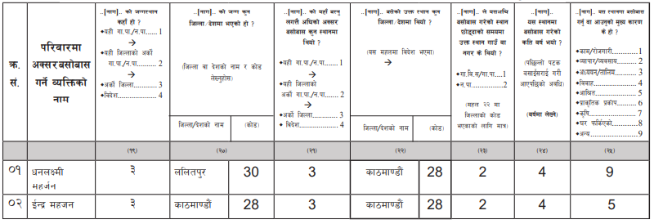
उदाहरणः बसाइँसरार्इ
धनलक्ष्मी महर्जनको परिवारको बसाइँसार्इ सम्बन्धी विवरण निम्नानुसार भर्नुपर्दछ ।

Slide 36
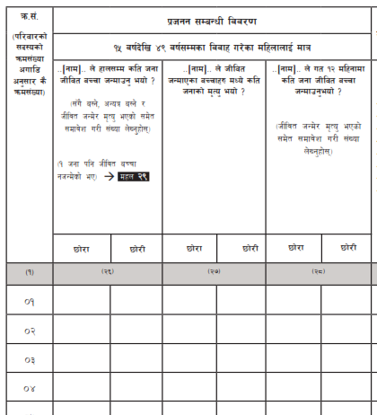


प्रजनन् सम्बन्धी विवरण (महल २६ देखि २८ सम्म)
यी प्रश्न कसलार्इ सोध्ने ?
प्रजनन् उमेर (१५ देखि ४९ वर्ष) भित्रका विवाहित महिलालार्इ

Slide 37
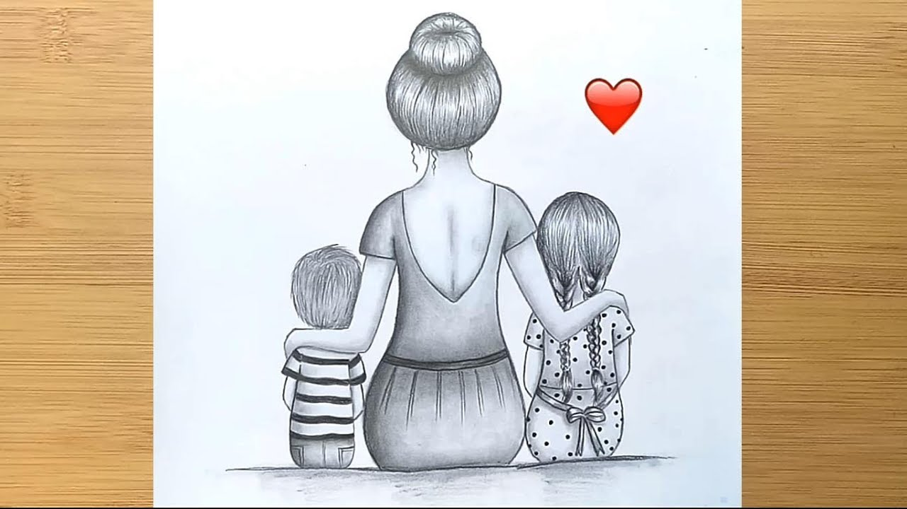
प्रजनन् सम्बन्धी विवरण
यस खण्डमा प्रजनन् उमेर (१५ देखि ४९ वर्ष) भित्रका विवाहित महिलाले हालसम्म र गत १२ महिनामा जीवित जन्माएका सन्तानहरूको (सँगै बस्ने, अन्यत्र बस्ने र मृत्यु भएका) विवरण लिन खोजिएको छ जसबाट महिलाको प्रजनन् दर र शिशु मृत्यु दर मापन गर्न सकिन्छ ।
महिलाहरूले हालसम्म जन्माएका सबै सन्तानहरूको विवरण सोध्नु कतिपय अवस्थामा अत्यन्तै संवेदनशील हुने भएकोले प्रश्न सोध्दा अत्यन्तै सावधानी अपनाउनु पर्दछ ।
प्रजनन् र जन्म सम्बन्धी विवरणले जनसंख्याको संरचना बुझ्न, जनसंख्या परिवर्तन हेर्न र स्वास्थ्य तथा जनसंख्या कार्यक्रम प्रभावकारी बनाउन सहयोग गर्दछ ।

Slide 38
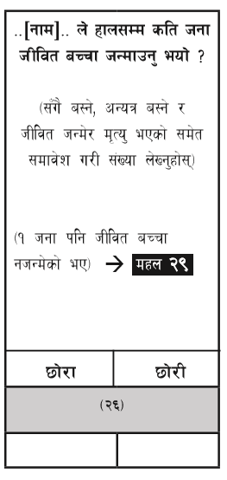
महल २६: ..नाम.. ले हालसम्म कति जना जीवित बच्चा जन्माउनु भयो ?
(सँगै बस्ने, अन्यत्र बस्ने र जीवित जन्मेर मृत्यु भएको समेत समावेश गरी संख्या लेख्नुहोस् ।
१ जना पनि जीवित बच्चा नजन्मेको भए महल २९)
प्रजनन् सम्बन्धी विवरण १५ देखि ४९ वर्ष सम्मका एक पटक विवाह भइसकेका महिलालाई मात्र सोध्नुपर्छ ।
जीवित जन्मेको भन्नाले आमाको गर्भबाट बच्चा जन्मँदा स्वर निकालेर वा कुनै किसिमबाट हलचल गरेर जीवित भएको संकेत दिई जन्मेको भनी बुझ्नुपर्दछ ।
बच्चाको जन्म हुँदा जीवित भएको कुनै संकेत जस्तैः आवाज दिने, रुने वा हलचल गर्ने आदि नभए यस्तो जन्म जीवित भएको मानिंदैन ।
क्रमशः

Slide 39
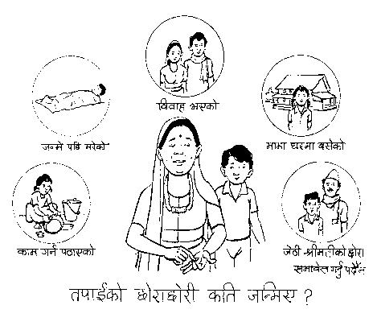
महल २६: ..नाम.. ले हालसम्म कति जना जीवित बच्चा जन्माउनु भयो ?
गर्भ बिग्रेको वा खेर गएको, गर्भमै बच्चाको मृत्यु भर्इ जन्मेको (Still Birth) लाई जीवित जन्म भन्न मिल्दैन ।
बच्चा जन्मँदै मृत भए गणनामा समावेश गर्नुपर्दैन भने जिउँदै जन्मेको बच्चाको गणना गर्न छुटाउनुहुँदैन ।
एकजना जना पनि जीवित बच्चा नजन्मेको भए महल २९ मा जानुपर्छ ।
क्रमशः

Slide 40
महल २६: ..नाम.. ले हालसम्म कति जना जीवित बच्चा जन्माउनु भयो ?
जायजन्म भएका छोराछोरीमध्ये सँगै बस्ने, अन्यत्र बस्ने तथा जीवित जन्मेर मृत्यु भएका सबै छोराछोरीहरूको जम्मा संख्या छोरा र छोरीका अलगअलग महलमा लेख्नुपर्दछ ।
१५ देखि ४९ वर्ष उमेरसम्मका कम्तिमा एकपटक विवाह भएका (महल १३ मा कोड 2 देखि 5 सम्मका विवाहको कुनै पनि स्थिति भएका) महिलाहरूबाट हालसम्म जिउँदै जन्म भई हाल सँगै बस्ने, अन्यत्र बस्ने र मृत्यु भएका समेत गरी छोरा र छोरीको संख्या अलगअलग महलमा लेख्नुपर्दछ ।
एकजना पनि जीवित जन्म नभएको भए छोरा र छोरीको संख्या ०० लेख्नुपर्दछ ।
क्रमशः

Slide 41
महल २६: ..नाम.. ले हालसम्म कति जना जीवित बच्चा जन्माउनु भयो ?
छोराछोरीको संख्या लेख्दा सम्बन्धित महिलाको गर्भबाट जन्मेका छोराछोरीको संख्या मात्र उल्लेख गर्नुपर्दछ । अरुबाट जन्मेको, श्रीमानको अर्की श्रीमतीबाट जन्मेका छोराछोरी, धर्मपुत्र धर्मपुत्री समावेश गर्नुहुँदैन ।
प्रजनन् सम्बन्धी विवरण महिलालाई नै बढी थाहा हुने भएकोले भरसक यस्ता प्रश्नहरू सम्बन्धित महिलालाई नै सोध्नुपर्दछ ।

Slide 42
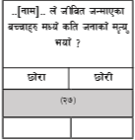
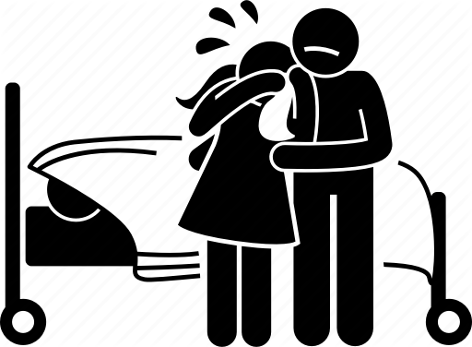
महल २७: ..नाम.. ले जीवित जन्माएका बच्चाहरु मध्ये कति जनाको मृत्यु भयो ?
जीवित जन्म भई जन्मनासाथ वा पछि मृत्यु भएका छोरा, छोरी कोही भए मृत्यु भएका छोरा, छोरीको संख्या अलगअलग लेख्नुपर्दछ ।
जन्मनुअघि नै मृत्यु भएका बच्चा भए यहाँ समावेश गर्नुहुँदैन ।

Slide 43
महल २६—२७ को प्रश्नको सम्बन्धमा ध्यान दिनुपर्ने कुराहरू
प्रश्न सोध्दा जिउँदो जन्म भई मृत्यु भएका छोराछोरी कुनै थिए कि विशेष सोधखोज गर्नुपर्दछ ।
कतिपयले छोराछोरी मृत्यु भएको दुखद घटनालाई बिर्सन चाहने हुनाले मृत्यु भएका छोराछोरीको बारेमा प्रश्न सोध्नु संवेदनशील हुन्छ र त्यस्ता विवरणहरू दिन उत्तरदाताले प्राय गरी रुचाउँदैनन् । साथै यस्तो विवरण दिन आवश्यक पर्दैन भन्ने धारणा पनि हुनसक्दछ ।
क्रमशः

Slide 44
महल २६—२७ को प्रश्नको सम्बन्धमा ध्यान दिनुपर्ने कुराहरू (क्रमशः)
प्रजनन् र मृत्युसम्बन्धी अध्ययनका लागि यो विवरण अत्यावश्यक हुने हुनाले गणकले यस्तो प्रश्नहरू सोध्दा अलि संवेदनशील भई महिलाहरूले जीवित जन्माएका सबै छोराछोरीहरूको संख्या राम्ररी सम्झेर बताउन अनुरोध गर्नुपर्दछ ।
खासगरेर जन्म भएको तुरुन्तै वा केही समयपछि मृत्यु भएका बच्चाहरूको विवरण दिन र लिन छुट हुने सम्भावना बढी हुन्छ ।

Slide 45

महल २६—२७ को प्रश्नको सम्बन्धमा ध्यान दिनुपर्ने कुराहरू
विवाह भएर अर्काको घर गएका छोरीहरू गणनामा छुट्न सक्दछन् ।
जायजन्मको विवरण संकलनमा आवश्यक समय दिई जन्म भएका छोराछोरीको स्थिति एकएक गरी सोधी छोराछोरीको संख्या अलगअलग लेख्नुपर्दछ ।
पुनर्विवाह भएका महिलाको अघिल्लो श्रीमानको तर्फबाट जन्मेका छोराछोरीको संख्या छुट्न सक्ने भएकोले सो समेत छन् भने जोडी जम्मा संख्या नछुटाई लेख्नुपर्दछ ।

Slide 46

महल २८: ..नाम.. ले गत १२ महिनामा कति जना जीवित बच्चा जन्माउनु भयो ?
(जीवित जन्मेर मृत्यु भएको समेत समावेश गरी संख्या लेख्नुहोस्।)
यो प्रश्नको उद्देश्य प्रजनन् उमेर (१५ देखि ४९ वर्षसम्म) का विवाहित महिलाको प्रजनन् (Fertility) सम्बन्धी विवरण संकलन गर्नु हो ।
गत १२ महिना भन्नाले गणनाको दिन भन्दा ३६५ दिन अघि सम्मको अवधि बुझ्नुपर्दछ ।
जस्तैः गणना गरेको दिन २०७८ साल जेष्ठ २५ गते भए गत १२ महिना भन्नाले २०७७ साल जेष्ठ २५ देखि २०७८ साल जेष्ठ २४ गते सम्मको अवधिमा जीवित जन्मेका छोरा छोरीको विवरण यहाँ उल्लेख गर्नुपर्दछ ।
क्रमशः

Slide 47
महल २८: ...नाम.. ले गत १२ महिनामा कति जना जीवित बच्चा जन्माउनु भयो ?
(जीवित जन्मेर मृत्यु भएको समेत समावेश गरी संख्या लेख्नुहोस्।)
गत १२ महिनामा जीवित जन्म भई तुरुन्त वा पछि मृत्यु भएको बच्चा भए पनि जीवित जन्मेको मानी गणनामा समावेश गर्नुपर्दछ ।
गर्भमै मृत्यु भर्इ बच्चा जन्मेको भए त्यस्तो जन्मको बारेमा यहाँ उल्लेख गर्नुपर्दैन ।
एक वर्षको समयमा एकजना महिलाको जुम्ल्याहा, तिम्ल्याहा बच्चा जिउँदै जन्मेका पनि हुन सक्दछन् । यस अवस्थामा सबै जीवित जन्मेका बच्चाको छुट्टाछुट्टै छोरा अथवा छोरी छुट्टयाई संख्या लेख्नुपर्दछ ।

Slide 48
महल २८ : ...नाम.. ले गत १२ महिनामा कति जना जीवित बच्चा जन्माउनु भयो ?
(जीवित जन्मेर मृत्यु भएको समेत समावेश गरी संख्या लेख्नुहोस्।)
उदाहरण – दृश्यः दार्चुला जिल्लामा गणना भइरहेको अवस्था ।
विवरणः हिमाल ठगुन्नाको दुईवटी श्रीमती छन् । वर्ष ४८ की जेठी श्रीमती शकुन्तलाको एकजना छोरा र एकजना छोरी मध्ये छोरीको विवाह भई अन्यत्र बस्दछिन् भने छोरा पढ्नको लागि धनगढी बसेका छन् । हिमालकी वर्ष ३५ की कान्छी श्रीमती राधाले ६ महिना अगाडि जन्माएका जुम्ल्याहा छोरा छोरी मध्ये छोरीको जन्मेपछि मृत्यु भएको थियो । उनको हाल दुई जना छोरा र एउटी छोरी छन्। उनको अर्को श्रीमानको तर्फबाट जन्मेको एक जना छोराको पनि १० वर्ष अघि मृत्यु भएको थियो । यी विवरण अनुसारका विवरण भर्ने तरिका सँगैको तालिकामा दिइएको छ । कक्षा अभ्यासः– तल दिइएको अभ्यास पढेर दिइएका विवरण भर्नुहोस् ।
क्रमशः

Slide 49
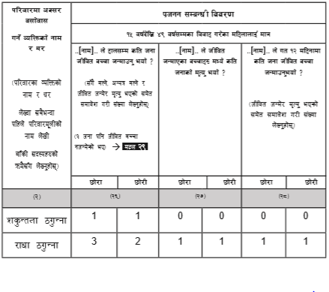
महल २८ : ..नाम.. ले गत १२ महिनामा कति जना जीवित बच्चा जन्माउनु भयो ?
(जीवित जन्मेर मृत्यु भएको समेत समावेश गरी संख्या लेख्नुहोस्।)
शकुन्तला र राधाको प्रजनन् सम्बन्धी विवरण निम्नानुसार भर्नुपर्दछ ।

Slide 50
महल २९: ..नाम.. कोसँग बसेका छन् ?
(१८ वर्ष भन्दा कम उमेरका बालबालिकालाई मात्र)
१८ वर्ष उमेर नपुगेका बालबालिकाहरू हाल कोसँग बसोबास गर्छन् भन्ने विवरण थाहा पाउनु बालबालिकाको अधिकार र लैङ्गिक समानता तथा सामाजिक समावेशीकरणका दृष्टिकोणले महत्वपूर्ण हुन्छ ।
आर्थिक अवस्थाको कमजोरी वा अन्य वाध्यात्मक कारणले कतिपय परिवारहरूमा आफ्ना बालबालिकाहरूलाई बाबुआमाले आफूसँग नराखी आफन्त वा अर्काको घरमा बस्न÷पढ्न पठाउने वा काम गर्न पठाउने गरेको पनि पाईन्छ ।
परिवारमा बाबु वा आमा वा दुवै रोजगारीको लागि वा अन्य कारणले विदेशिएको अवस्थामा त्यस्ता विदेशिएका व्यक्तिहरूका बच्चाहरू कोसँग बसेका छन् भन्ने पनि महत्वपूर्ण हुन्छ ।
क्रमशः

Slide 51
महल २९: ..नाम.. कोसँग बसेका छन् ?
(१८ वर्ष भन्दा कम उमेरका बालबालिकालाई मात्र)
परिवारमा बाबु वा आमा वा दुवै रोजगारीको लागि वा अन्य कारणले विदेशिएको अवस्थामा त्यस्ता विदेशिएका व्यक्तिहरूका बच्चाहरू कोसँग बसेका छन् भन्ने पनि महत्वपूर्ण हुन्छ ।
बच्चाहरू परिवारका जोसुकै नातेदारसँग बसेपनि आफ्नै जन्मदिने आमा बुबासँग बस्न नपाएका बच्चाहरूको हुर्काइ अत्यन्त संवेदनशील हुने र त्यस्ता बालबालिकाहरू नै सुविधा एवं अवसर हरूबाट वञ्चित रहने तथा मनोबैज्ञानिकरुपले कमजोर हुने विभिन्न अध्ययनबाट देखिएको हुँदा त्यस्ता बच्चाहरू कस्ता व्यक्तिमा आश्रित भइरहेका छन् भन्ने विवरणबाट बालबालिका सम्बन्धी प्रभावकारी नीति कार्यक्रमहरू तर्जुमा गर्न महत्वपूर्ण हुन्छ ।
क्रमशः

Slide 52
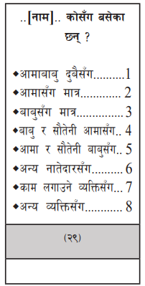
महल २९: ..नाम.. कोसँग बसेका छन् ?
(१८ वर्ष भन्दा कम उमेरका बालबालिकालाई मात्र)
यस प्रश्नमा गणना गरिएको परिवारमा रहेका १८ वर्ष उमेर नपुगेका सदस्यको अर्थात् १७ वर्षसम्मका व्यक्तिहरू कोसँग बसेका छन् सोधिएको छ ।
गणना गरिएको परिवारका सदस्यको उमेर १८ वर्ष नपुगेका अर्थात् १७ वर्षसम्मका व्यक्तिहरु यस परिवारमा हाल जोसँग बसेका छन् उसैसँग बसेको मान्नुपर्दछ ।
बुवा रोजगारीको लागि विदेश वा स्वदेशको अन्य कुनै ठाउँमा अक्सर बसोबास गर्ने गरेका छन् र उनका छोराछोरी आमासँग मात्र बस्दछन् भने उनीहरूलार्इ आमासँग बसेको मान्नुपर्दछ, आमाबावु दुबैसँग बसेको मान्नुहुँदैन ।
क्रमशः

Slide 53
महल २९: ..नाम.. कोसँग बसेका छन् ?
(१८ वर्ष भन्दा कम उमेरका बालबालिकालाई मात्र)
आमाबाबु दुवैसँग (कोड 1)
अठार वर्ष उमेर नपुगेका बालबालिकाको परिवारमा नीजको जन्म दिने बाबु र आमा दुवै बसिरहेको भए आमाबाबु दुवैसँगको लागि कोड 1 लेख्नुपर्दछ ।
क्रमशः

Slide 54
महल २९: ..नाम.. कोसँग बसेका छन् ?
(१८ वर्ष भन्दा कम उमेरका बालबालिकालाई मात्र)
आमासँग मात्र (कोड 2)
अठार वर्ष उमेर नपुगेको बालबालिकाका परिवारमा जन्म दिने आमा मात्र बसिरहको भएमा कोड 2 लेख्नु पर्दछ ।
यदि बवुा रोजगारीका लागि विदशे वा स्वदेशका अन्य कुनै ठाउँमा अक्सर बसाबोस गर्न गएको र छोराछोरी आमासँग बसोबास गरको अवस्थामा आमासँग मात्र बसेको भन्ने मान्नपुदर्छ, आमाबाबु दुबैसँग बसेको मान्न्नुहुदैन।
यदि बाबु अन्यत्र बसेको र आमाको साथमा हजुरुबा हजुरुआमासँग बसेको भएता पनि आमासँग मात्र बसेको उल्लेख गर्नुपर्दछ ।
क्रमशः

Slide 55
महल २९: ..नाम.. कोसँग बसेका छन् ?
(१८ वर्ष भन्दा कम उमेरका बालबालिकालाई मात्र)
बाबुसँग मात्र (कोड 3)
अठार वर्ष उमेर नपुगेका बालबालिकाको परिवारमा नीजको जन्म दिने बाबु मात्र बसिरहेको भए कोड 3 लेख्नुपर्दछ ।
यदि आमा अन्यत्र बसेको र बाबुको साथमा हजुरबा हजुरआमासँग बसेको भएता पनि बाबुसँग मात्र बसेको उल्लेख गर्नुपर्दछ ।
क्रमशः

Slide 56
महल २९: ..नाम.. कोसँग बसेका छन् ?
(१८ वर्ष भन्दा कम उमेरका बालबालिकालाई मात्र)
बाबु र सौतेनी आमासँग (कोड 4)
अठार वर्ष उमेर नपुगेका बालबालिकाको परिवारमा नीजको जन्म दिने बाबु र सौतेनी आमा बसिरहेको भए कोड 4 लेख्नुपर्दछ ।
आमा र सौतेनी बाबुसँग (कोड 5)
अठार वर्ष उमेर नपुगेका बालबालिकाको परिवारमा नीजको जन्म दिने आमा र सौतेनी बाबु बसिरहेको भए कोड 5 लेख्नुपर्दछ ।
क्रमशः

Slide 57
महल २९: ..नाम.. कोसँग बसेका छन् ?
(१८ वर्ष भन्दा कम उमेरका बालबालिकालाई मात्र)
अन्य नातेदारसँग (कोड 6)
अठार वर्ष उमेर नपुगेका बालबालिका माथि कोड 1 देखि 5 सम्म उल्लेख भएका नातेदारबाहेक अरू कुनै नातेदारसँग, जस्तैः दाजु÷भाइ, दिदी÷बहिनी, हजुरबुबा÷हजुरआमा, काका÷काकी, मामा÷माइजू, फुपूसँग वा अरू कुनै नाताको व्यक्तिको संरक्षणमा बसिरहेको भए कोड 6 लेख्नुपर्दछ ।
१८ वर्ष भन्दा कम उमेरका व्यक्ति श्रीमानसंग वा सासु ससुरासँग बस्दै आएको समेत यसै अन्तर्गत पर्दछ ।
क्रमशः

Slide 58
महल २९: ..नाम.. कोसँग बसेका छन् ?
(१८ वर्ष भन्दा कम उमेरका बालबालिकालाई मात्र)
काम लगाउने व्यक्तिसँग (कोड 7)
अठार वर्ष उमेर नपुगेका बालबालिका कामदारको रुपमा काम लगाउने व्यक्तिको घरमा बसेको भए कोड 7 लेख्नुपर्दछ ।
कामदार भन्नाले तलब/ज्याला (नगद वा जिन्सी वा दुवै) वा अरू कुनै किसिमको पारिश्रमिक÷सुविधा दिई घरको काम गर्न राखेको व्यक्तिलाई जनाउँछ ।
बसोबासको स्थितिमा कोड 7 हुने बालबालिकाको हकमा महल ३ (परिवारमूलीको नाता) मा कोड 10 हुनुपर्दछ ।
क्रमशः

Slide 59
महल २९: ..नाम.. कोसँग बसेका छन् ?
(१८ वर्ष भन्दा कम उमेरका बालबालिकालाई मात्र)
अन्य व्यक्तिसँग (कोड 8)
अठार वर्ष उमेर नपुगेका बालबालिका माथि कोड 1 देखि 7 उल्लेख भएका बाहेक अन्य व्यक्तिसँग बसेको भए अन्य व्यक्तिसँगको कोड 8 लेख्नुपर्दछ ।जस्तैः छिमेकीको नाताले बसिरहेको, साथीभाईको नाताले बसेको आदि ।
परिवारमा १८ वर्ष कम उमेरका व्यक्ति आफैं परिवारमूली रहेको भए समेत यस अन्तर्गत नै राख्नुपर्दछ ।

Slide 60
कक्षा कार्य तथा छलफल
सहभागीहरूले आफ्नो परिवारको विवरण महल १९ देखि २९ सम्म नमुना प्रश्नावलीमा भर्नुहोस् ।
विवरण भर्दा सामना गरेका समस्या केही भएमा छलफलका लागि पालैपालो राख्नुहोस् ।

Slide 61
कक्षा मूल्याङ्कन
  प्रश्नहरूः
यदि कुनै व्यक्ति पटकपटक बसाइँसरेको रहेछ भने कुन पटक बसाईसरेको कारण उल्लेख गर्नुपर्दछ ?
महिलाले हालसम्म जन्माएका जीवित बच्चाहरुको जम्मा संख्या कसरी गणना गर्ने ?
कुनै महिलाले एक भन्दा बढि पुरुषसँग विवाह गरेको अवस्थामा पहिलेका श्रीमानसँग रहँदा जन्मेका बच्चालाई महिलाको हालसम्म जन्मेका जम्मा छोरा छोरीको संख्यामा लिने कि नलिने ?
मृत बच्चा जन्मेको भए गणनामा समावेश गर्नु पर्दछ कि पर्दैन ?
आमा बुवा दुवै भएको तर बुवा रोजगारीको लागि विदेश वा स्वदेशको अन्य कुनै ठाउँमा अक्सर बसोबास गर्ने गरेका छन् र उनका छोराछोरी आमासँग बस्दछन् भने त्यस्तो अवस्थामा छोराछोरीलार्इ कोसँग बसेको लेख्नुपर्दछ ?
क्रमशः
61

Slide 62
कक्षा मूल्याङ्कन
१) यदि कुनै व्यक्ति पटकपटक बसाइँसरेको रहेछ भने कुन पटक बसाईसरेको कारण उल्लेख गर्नुपर्दछ ?
उत्तर: पछिल्लोपटक बसाईसर्नुको के कारण थियो सोधी लेख्नुपर्दछ ।
२) महिलाले हालसम्म जन्माएका जीवित बच्चाहरुको जम्मा संख्या कसरी गणना गर्ने ?
उत्तरः कुनै महिलाले जन्माएका जिवित बच्चाहरु भन्नाले बच्चा जन्मि सकेपछि रोएको, आवाज निकालेको, हलचल गरेको, श्वास प्रश्वास क्रिया चालुरहेको, जन्मिएको केहि समय पछि मरेको र जन्मिने वित्तिकै मरेको समेत पर्दछन् । गर्भ बिग्रेको वा खेर गएको, गर्भमै मरेको बच्चा जन्मेको (Still Birth) लाई जीवित जन्म भन्न मिल्दैन । बच्चा जन्मँदै मरेको भए गणनामा समावेस गर्नुपर्दैन भने जिउँदै जन्मेको बच्चाको गणना गर्न छुटाउनुहुँदैन ।
क्रमशः

Slide 63
कक्षा मूल्याङ्कन
३) कुनै महिलाले एक भन्दा बढि पुरुषसँग विवाह गरेको अवस्थामा पहिलेका श्रीमानसँग रहँदा जन्मेका बच्चालाई महिलाको हालसम्म जन्मेका जम्मा छोरा छोरीको संख्यामा लिने कि नलिने ?
उत्तरः कुनै महिलाले एक भन्दा बढि पुरुषसंग विवाह गरेको अवस्थामा पहिलेका श्रीमानसँग सँगैबस्दा जन्मेका बच्चालाई समेत महिलाको हालसम्म जन्मेका जम्मा छोराछोरीको संख्यामा लिनु पर्दछ ।
४) मृत बच्चा जन्मेको भए गणनामा समावेश गर्नु पर्दछ कि पर्दैन ?
उत्तरः यदि कुनै महिलाले मरेको बच्चा जन्माएको भए गणनामा समावेश गर्नु पर्दैन ।
63

Slide 64
कक्षा मूल्याङ्कन
५) आमा बुवा दुवै भएको तर बुवा रोजगारीको लागि विदेश वा स्वदेशको अन्य कुनै ठाउँमा अक्सर बसोबास गर्ने गरेका छन् र उनका छोराछोरी आमासँग बस्दछन् भने त्यस्तो अवस्थामा छोराछोरीलार्इ कोसँग बसेको लेख्नुपर्दछ ?
उत्तरः बुवा दुवै भएको तर बुवा रोजगारीको लागि विदेश वा स्वदेशको अन्य कुनै ठाउँमा अक्सर बसोबास गर्ने गरेका छन् र उनका छोराछोरी आमासँग बस्दछन् भने त्यस्तो अवस्थामा आमासंग बसेको मान्नुपर्दछ, आमाबावु दुबैसँग बसेको मान्नुहुँदैन ।
64

Slide 65
सारांश तथा निष्कर्ष
महल १९ जन्मस्थान कहाँ हो ?
महल २० जन्म कुन जिल्ला/देशमा भएको हो ?
महल २१ यहाँ बस्नुलगत्तै अघिको अक्सर बसोबास कुन स्थानमा थियो
महल २२ यहाँ बस्नुलगत्तै अघिको अक्सर बसोबास कुन जिल्ला/देशमा थियो
महल २३ यस अघि बसोवास गरेको स्थान छोड्दाको समयमा उक्त स्थान गाउँ वा नगर के थियो ?
महल २४ यस स्थानमा बसोवास गरेको कति वर्ष भयो ?
महल २५ यस स्थानमा बसोवास गर्नु वा आउनुको मुख्य कारण के हो ?
महल २६ हालसम्म जीवित बच्चा जन्माएको विवरण
महल २७ जीवित जन्माएको बच्चामध्ये मृत्यु भएको विवरण
महल २८ गत १२ महिनामा जीवित बच्चा जन्माएको विवरण
महल २९ १८ बर्षभन्दा कम उमेरका बच्चाहरूको बसोबास सम्बन्धी

Slide 66
विस्तृत जानकारीको लागि गणना पुस्तिकाको अनुच्छेद ९.१ देखि १०.१७ सम्म अध्ययन गर्नुहोस् ।
धन्यवाद!
66

